Slide 1
Medidas de Tendencia Central, Posición y Variabilidad
Eugenia Gallardo Allen

Slide 3
Medidas de posición , tendencia central y variabilidad
1. Medidas de posición central: de diversa manera definen un punto central donde tienden a concentrarse las observaciones.
2. Medidas de variabilidad: las que miden la dispersión de las observaciones alrededor de ese punto.

Slide 5

Medidas de posición y tendencia central

Slide 6
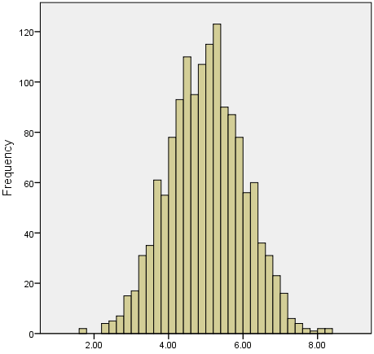
Propósito de las Medidas de tendencia central
Punto en el que se tienden a concentrar las observaciones.
Se les llama de “tendencia central” pues resumen en un solo número “el centro de los datos”.
Tratan de resumir en un solo número, la posición o localización de la distribución.

Slide 7
Medidas de tendencia central y posición
Las tres más usada son:
1. La media aritmética
2. La mediana
3. La moda
Otras menos usadas:
Media geométrica
Media armónica
Otros cuartiles

Slide 8
La media aritmética o promedio simple

Slide 13
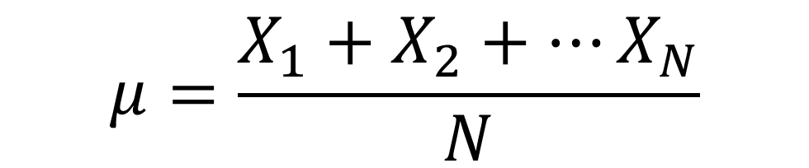
Media aritmética simple o promedio poblacional
$$μ=\frac{X_{1}+X_{2}+…X_{N}}{N}$$

Slide 14
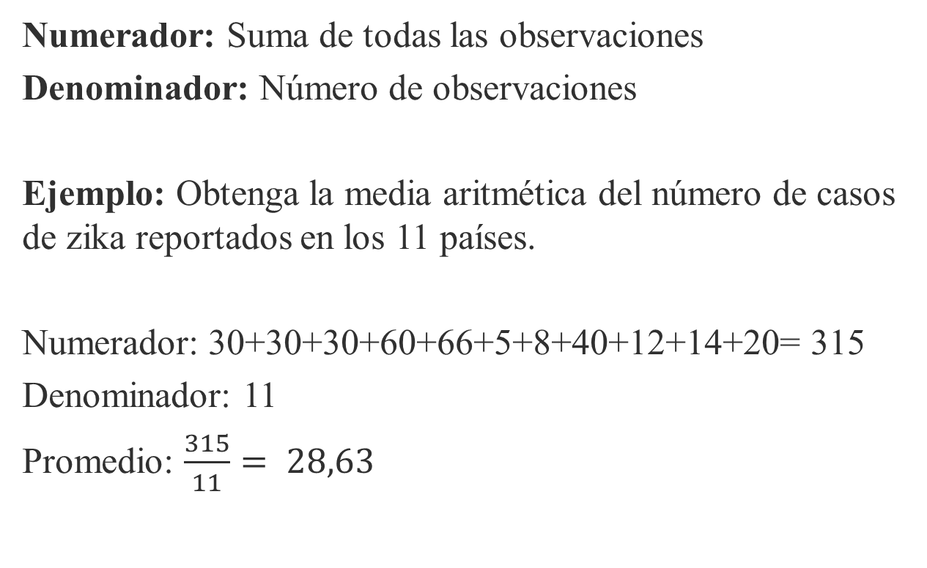
Ejemplo
Numerador: Suma de todas las observaciones
Denominador: Número de observaciones
Ejemplo: Obtenga la media aritmética del número de casos de zika reportados en los 11 países.
Numerador: 30+30+30+60+66+5+8+40+12+14+20= 315
Denominador: 11
Promedio: $\frac{315}{11}= 28,63$

Slide 15
Ejemplo
En una institución publica ha ocurrido una huelga casi todos los años de los últimos 10 años. Un sociólogo encontró que en una muestra de 5 huelgas los días de duración de la huelga fueron: 8, 5. 10, 5 y 12. ¿En promedio cuánto duraron las huelgas?

Slide 16
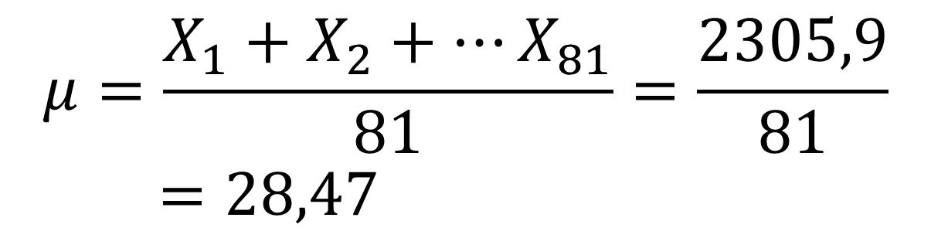
Ejemplo
Los porcentajes de abstencionismo de los 81 cantones de Costa Rica en las elecciones de 1998, listados en el Capítulo 3, constituye una población de N=81 observaciones. El promedio poblacional es:
$$μ=\frac{X_{1}+X_{2}+…X_{81}}{81}=\frac{2305,9}{81}=28,47$$

Slide 17
La media aritmética ponderada o promedio ponderado
En el cálculo del promedio simple todas las observaciones tiene la misma importancia o ponderación. Hay situaciones donde se desea o se debe dar mayor importancia o ponderación diferente a cada observación.
Si un conjunto tiene k observaciones: X₁, X₂, …, X_{k} con ponderaciones respectiva p₁, p₂, …., p_{k}, la media aritmética ponderada o promedio ponderado de las k observaciones se define como:
Promedio ponderado = p₁X₁+p₂X₂+…+p_{k}X_{k}
p₁+p₂+….+p_{k}

Slide 18
Ejemplo
En un curso el profesor define las ponderaciones de los exámenes, trabajos y tareas para obtener la nota final de la siguiente manera:
Parcial I 30%
Parcial II 30%
Tareas 15%
Trabajos de Investigación 25%
Total 100%

Slide 19
Ejemplo 1
Si un estudiante obtuvo un 8,5 en el primer parcial, un 8 en el Parcial II, un 9,0 en las tareas y un 9,5 en el trabajo de investigación, su nota final del curso será:
Nota final = 30(8,5)+30(8.0)+15(9,0)+25(9,5)/100

Slide 20
Ejemplo 2
Al finalizar el semestre un estudiante obtuvo las siguientes notas en 7 cursos:
Curso 1: 8,5 con 4 créditos
Curso 2: 7,5 con 4 créditos
Curso 3: 9,5 con 2 créditos
Curso 4: 6,0 con 4 créditos
Curso 5: 9,5 con 5 créditos
Curso 6: 9,0 con 3 créditos
Curso 7: 7,0 con 4 créditos

Slide 21
Ejemplo
Promedio ponderado= 4(8,5)+4(7,5)+….+4(7,0) = 209,5/26= 8,06

Slide 22
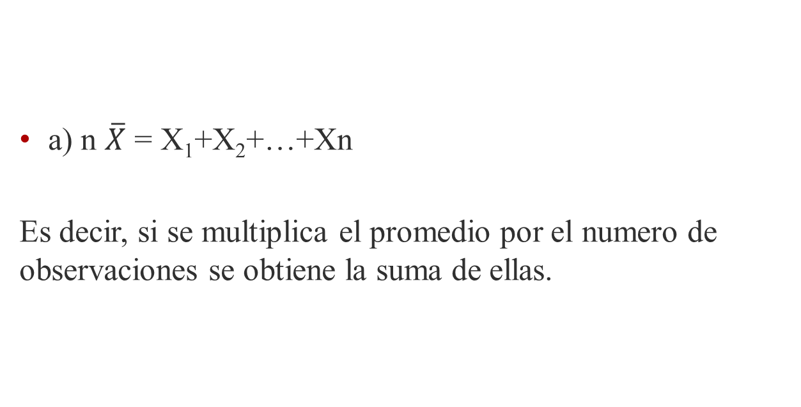
Propiedades del promedio

Slide 23
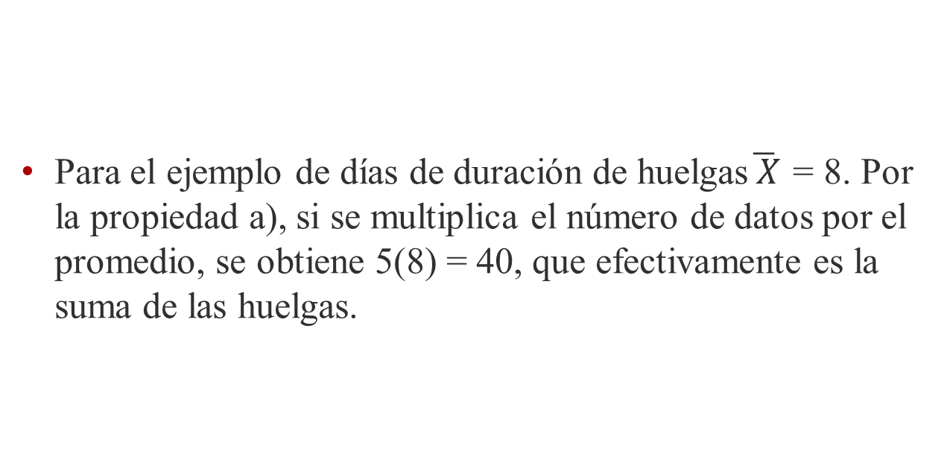
Ejemplo

Slide 24
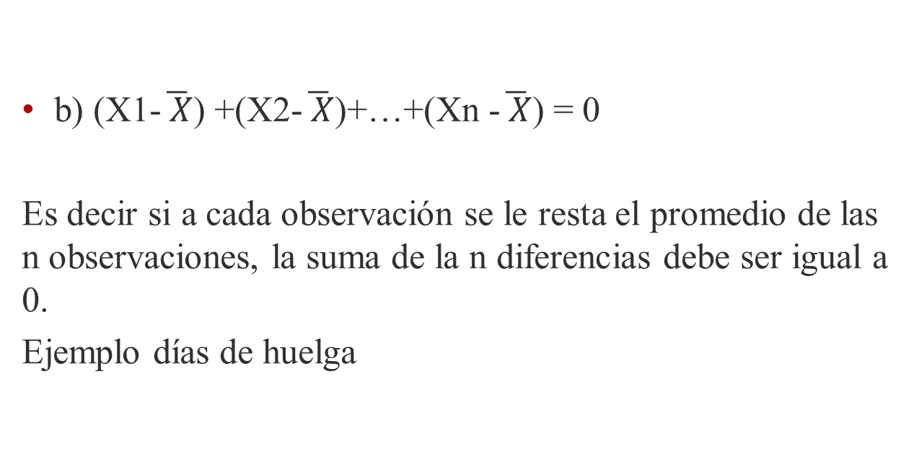
b) (X1-$\overline{ X}$) +(X2-$\overline{ X}$)+…+(Xn -$\overline{ X}$) = 0
Es decir si a cada observación se le resta el promedio de las n observaciones, la suma de la n diferencias debe ser igual a 0.
Ejemplo días de huelga

Slide 25
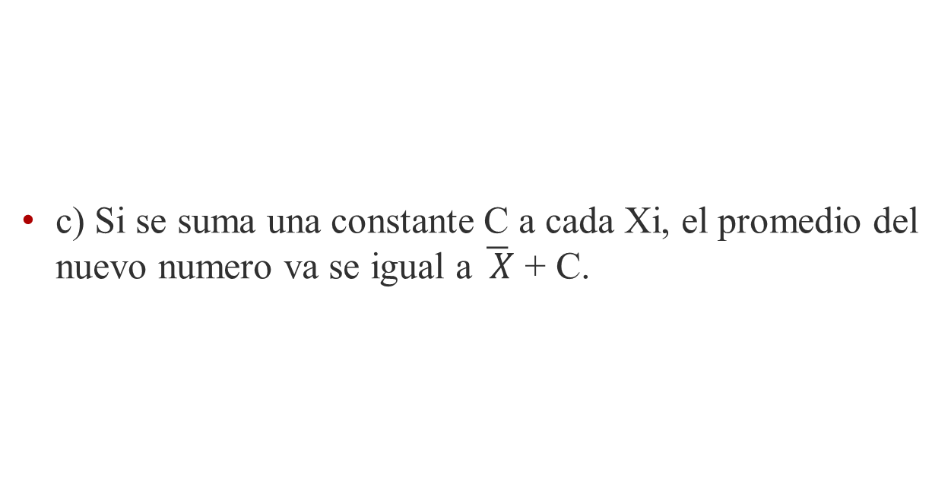

Slide 26
Ejemplo
En una empresa el salario promedio es igual a 120 000 colones. Si se aprobó aumentar el salario en 5 000 colones, el nuevo salario promedio fue: 120 000 + 5 000 colones.

Slide 27

Si se multiplica cada Xi por una constante K, el promedio del nuevo conjunto de observaciones:
K $\overline{ X}$

Slide 28
Ejemplo
Si en el ejemplo anterior, la empresa hubiera decidido aumentar el salario a cada empleado en 10 %.
Nuevo salario promedio 1.10 (120 000) = 132 000

Slide 29
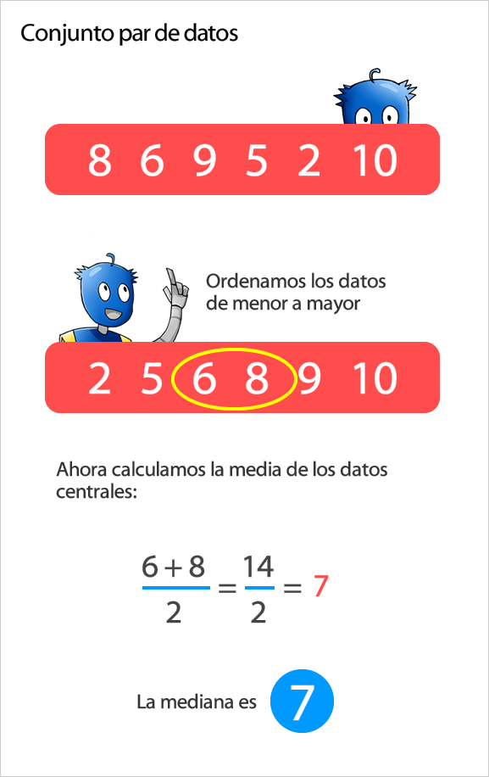
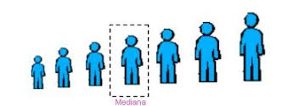
La mediana
Valor central de una serie de datos ordenados (Mitad la precede y la otra mitad la supera).
Conjunto impar de datos

Slide 30
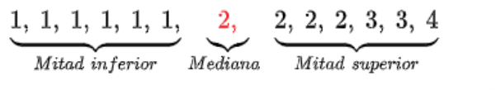
La mediana
Se tienen n datos de un conjunto de datos:
X1, X2,X3, … Xn,
Ordenados de menor a mayor donde Y1 es menos que Y2 y
así sucesivamente.
Definición de mediana n impar: es igual a la observación
ordenada
Es el valor central del conjunto de observaciones cuando
han sido ordenados según su magnitud

Slide 31

La Mediana
Definición de mediana n par: es igual a la observación
Ordenada

Slide 32
La Mediana
La definición implica que la mediana es un valor tal que no más del 50% de las observaciones son menores que él, y no más del 50% son mayores que él.

Slide 33
La Mediana
No se ve afectada por valores atípicos o extremos, como si se ve afectado el promedio.
En distribuciones muy asimétricas la mediana es una medida de posición central más apropiada que la media. Por ejemplo: Ingresos.
Es apropiada para medir niveles de medición ordinal

Slide 34
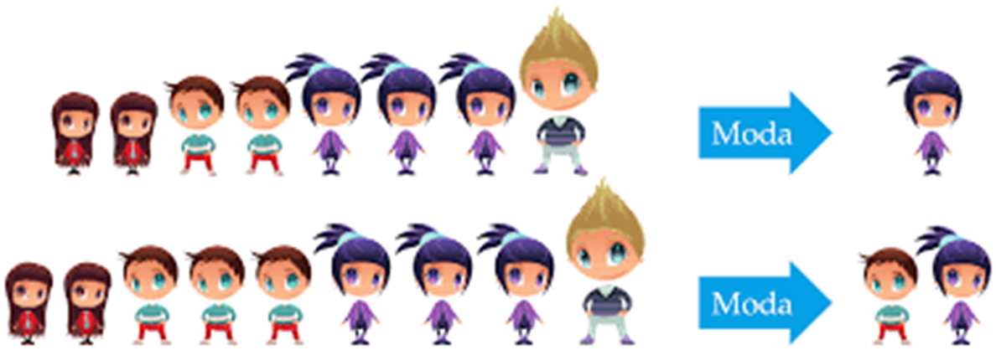
Moda
La moda de un conjunto de observaciones, es la observación que más se repite. Es apropiada para describir datos de nivel ordinal. Algunas puede tener dos o más modas (multimodal)

Slide 35
¿Cuál es la moda de los siguientes datos?
24, 26, 30, 24, 26, 25,25, 22

Slide 36
Cuantiles: otras medidas descriptivas en distribuciones de frecuencia
Dividen al conjunto de observaciones, ordenadas de menor a mayor, en un número determinado de sub-intervalos cada uno de los cuales contiene el mismo número o porcentaje de observaciones.

Slide 37
Los cuartiles
Son tres valores Q1, Q2 y Q3, con Q1< Q2 < Q3 que dividen al conjunto de observaciones, ordenadas de mayo a menor, en cuatro sub-intervalos que contiene cada uno el 25% de las observaciones.
Q1= no más del 25% de las observaciones son menores que él y 75% mayores
Q2 = a la mediana
Q3= no más del 75% de las observaciones son menores que él y 25% mayores

Slide 38
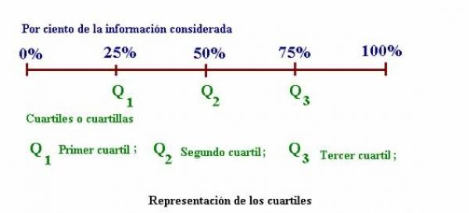

Slide 39
Los deciles
Son 9 valores, que dividen al conjunto de observaciones, ordenadas de menor a mayor, en 10 subintervalos cada uno contiene el 10% de las observaciones.
Dk, para i = 1,2,…,9, es un valor tal que no más del 10K% de las observaciones son menores que él, mientras que no más del (100-10k)% son mayores que él.
D5 es igual a la mediana.

Slide 40
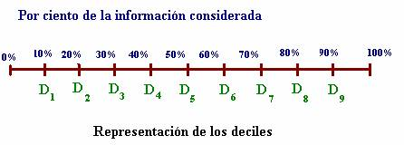

Slide 41
Los percentiles
Son 99 valores que dividen al conjunto de observaciones ordenadas de la menor a la mayor en 100 sub-intervalos cada uno contiene un 1% de ellas.

Slide 42
Para calcular los percentiles
Pm (1<m<99) es un conjunto de observaciones X1, X2,…Xn, se deben realizar los siguientes pasos:
Ordenar las observaciones Xi de la menor a la mayor. Sea
Y1 = la menor observación
Y2= la siguiente
Yn= la mayor de las observaciones

Slide 43

Para calcular los percentiles
b. Calcular la cantidad m(n+1) /100. Sea:
j= parte entera de m(n+1)/100
= la cantidad m(n+1)/100 eliminándole la parte decimal
El percentil m se calcula entonces como:

Slide 44
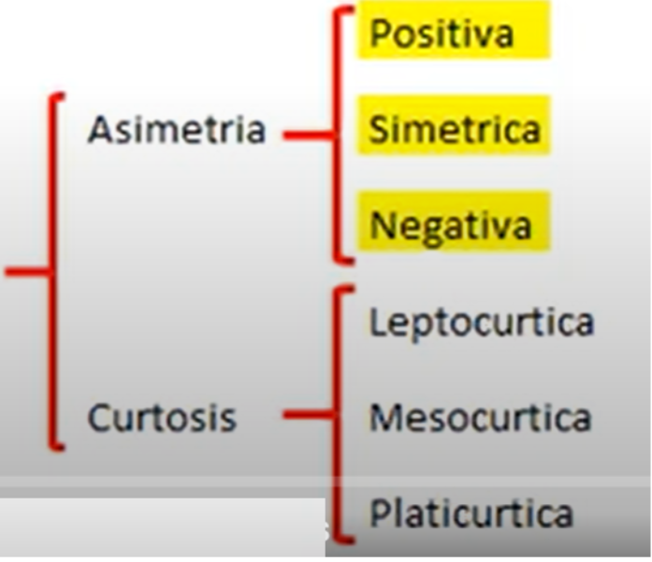
Asimétricas y relaciones entre el promedio, la mediana y moda
Asimetría positiva: Mo < Me< Promedio
Asimetría negativa: Promedio<Me<Moda
Simétrica: Promedio=Mediana=Moda

Slide 45
Curtosis

Slide 46
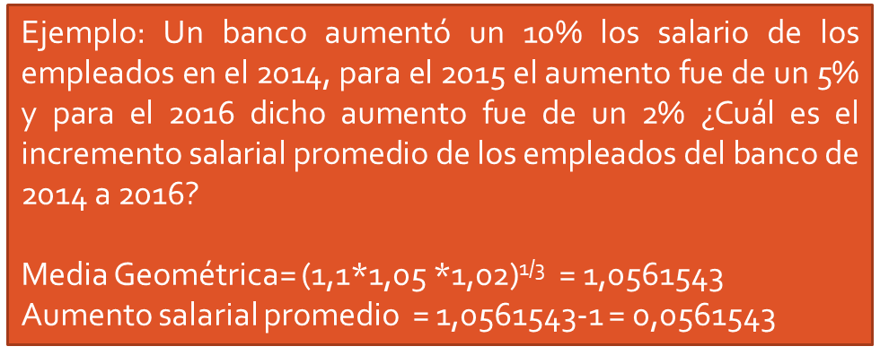
Media Geométrica
La media geométrica se utiliza para determinar el cambio promedio de porcentajes, razones, índices o tasas de crecimiento.
La media geométrica siempre será menor o igual que la media aritmética.
La media geométrica de un conjunto de n números positivos se define como la raíz enésima de un producto de n variables, matemáticamente sería.

Slide 47
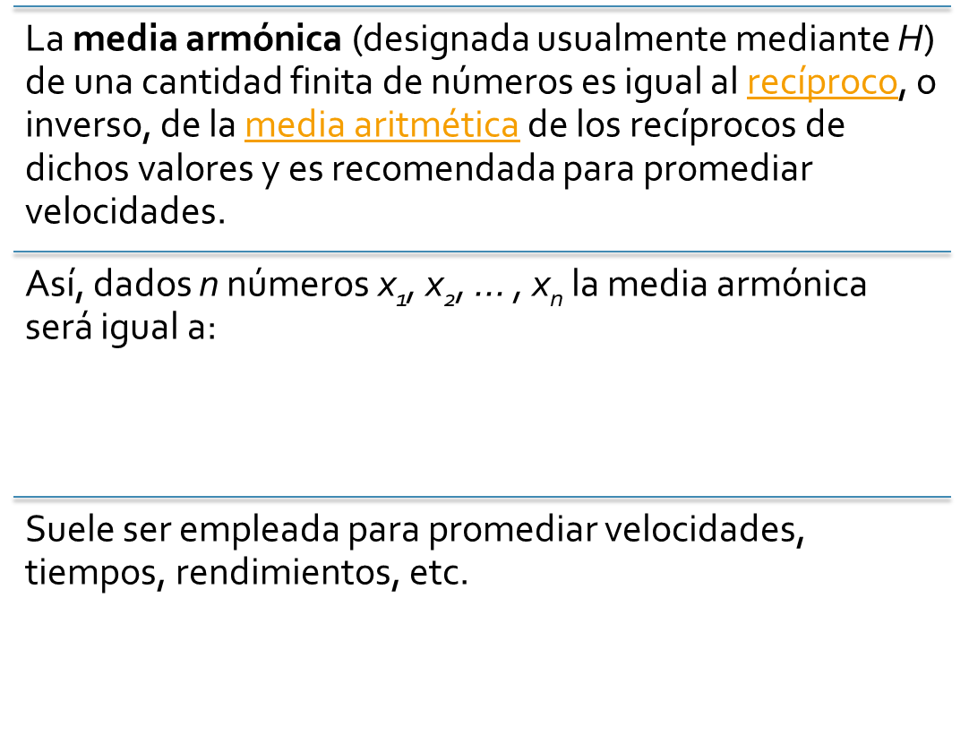
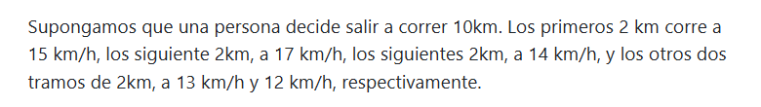
Media Armónica

Slide 48
Actividad 4
Buscar en la web cuáles son la funciones que tiene R, para calcular cada uno de las medidas de posición, tendencia central y variabilidad.
Recolectar los datos de las edades de los miembros de las familias suyos y de sus compañeros hasta contar con 20 datos y calcular las medidas con las funciones de R. Para el caso de la media geométrica y armónica busque datos en la web que le puedan funcionar. El conjunto de datos de tener en una columna el nombre del familiar y en otra columna la edad.
Interpretar cada una de las medidas
Presentar a los y las compañeras y subir a mediación virtual (Actividad 4) un R-Markdown con esta información y subirlo a mediación virtual.

